Slide 1



Procesamiento de Imágenes
GRUPO ADA
Ingeniería de Sistemas y Computación - 2020

Slide 2


Lena Soderberg

Slide 3
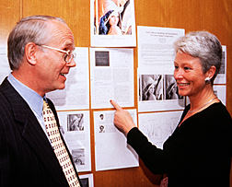
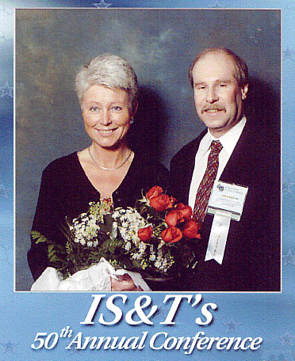
Lena Soderberg

Slide 4
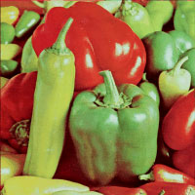
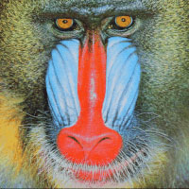
Fotos Estándar

Slide 5

Imagen

Slide 6
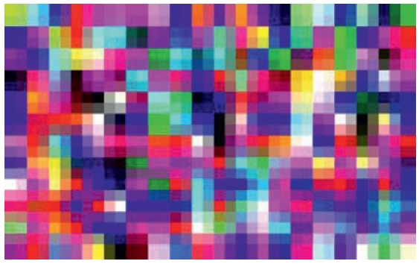
Pixeles

Slide 7
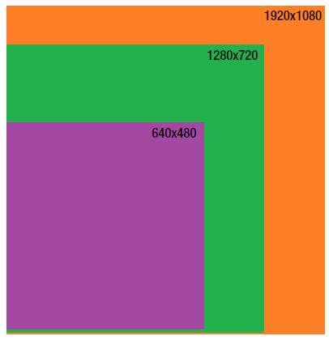
Resoluciones de pantalla

Slide 8
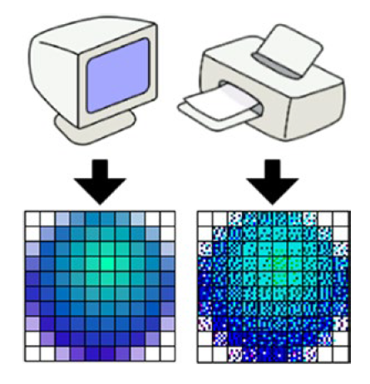
PPI (pixels per inch) – DPI (dots per inch)

Slide 9
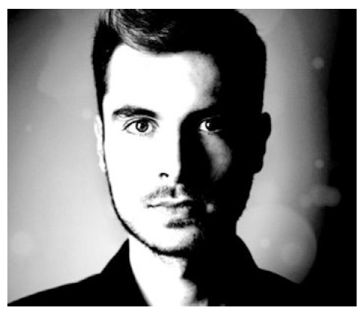
Imagen binaria – 0, 1

Slide 10
Compresión con y sin pérdida
Compresión SIN pérdida
Original
Comprimido
Original
Compresión CON pérdida
Original
Comprimido
Parcial

Slide 11
Formatos de imagen
• JPEG: Grupo Conjunto de Expertos en fotografía (1992)
• JPG: Formato JPEG en Windows
• JPEG2000: Nuevo formato JPEG desarrollado en 2000
• TIFF: Formato de archivo de imagen con etiquetas
• GIF: Formato de Intercambio de gráficos
• BMP: Mapa de bits
• PNG: Gráficos para portátiles
• WebP: Formato desarrollado por Google para Web
• SVG: Gráficos Vectoriales Escalables

Slide 12

Modelos de Color: RGB

Slide 13
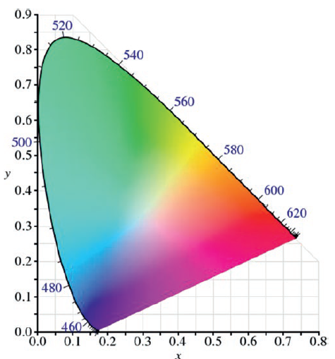
Modelos de Color: XYZ

Slide 14
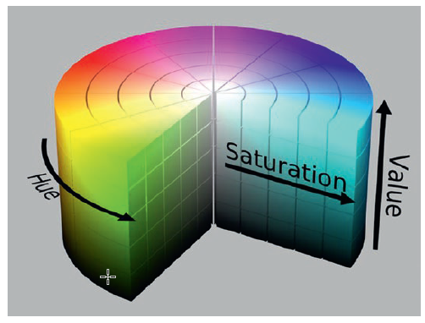
Modelos de Color: HSV/HSL

Slide 15
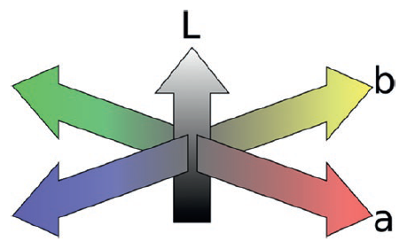
Modelos de Color: LAB

Slide 16
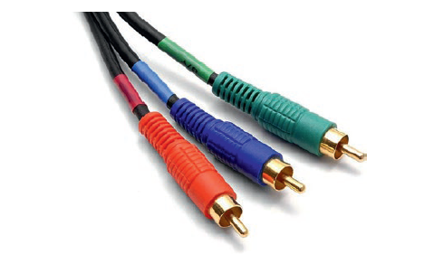
Modelos de Color: YPbPr

Slide 17
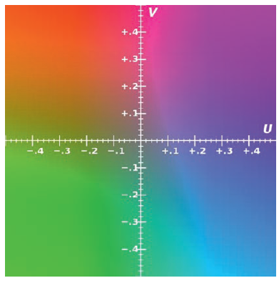
Modelos de Color: YUV

Slide 18
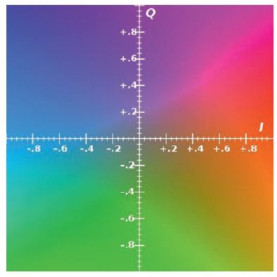
Modelos de Color: YIQ

Slide 19
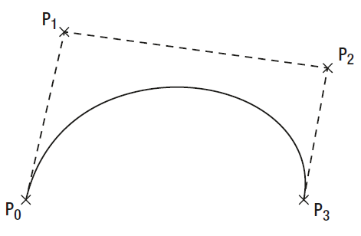
Curvas de Bezier

Slide 20
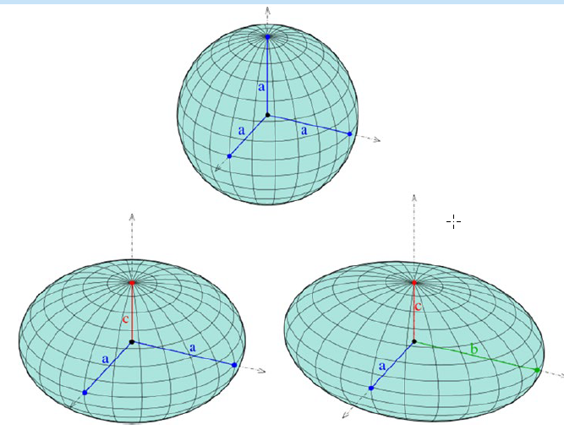
Elipsoide

Slide 21
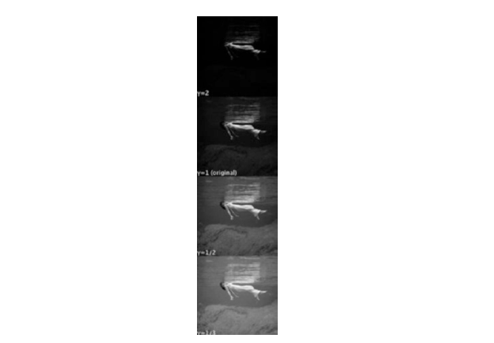
Corrección Gamma

Slide 22
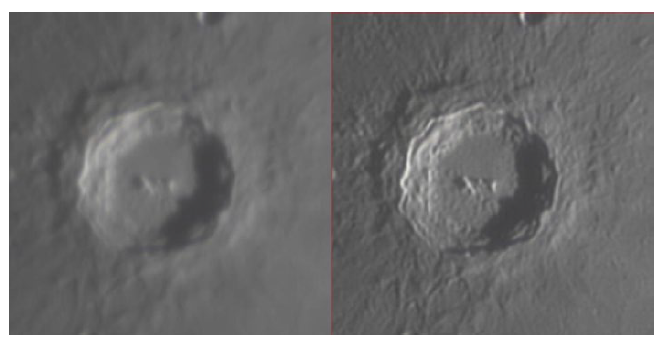
Deconvolución (imagen de la luna)

Slide 23
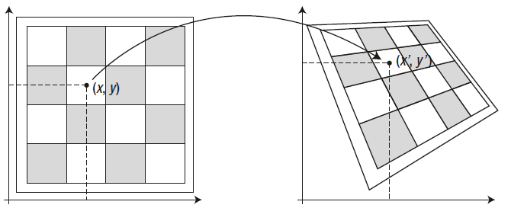
Homografía

Slide 24
GRACIAS !!!
GRUPO ADA

